Slide 1
并发性: 死锁和饥饿
第 6 章

Slide 2
死锁
多道程序系统中，多个进程并发执行可改善系统的资源利用率和提高系统的处理能力，但也带来一种危险，即死锁现象发生。所谓死锁是指计算机系统和进程所处的一种状态。在系统中，两个或多个进程无限期地等待永远不会发生的条件，此时称系统处于死锁状态。
一组进程因竞争系统资源或相互通信所造成的永久性阻塞
没有有效的通用解决办法
涉及到两个或更多的进程之间因对资源的需求所引起的冲突

Slide 3
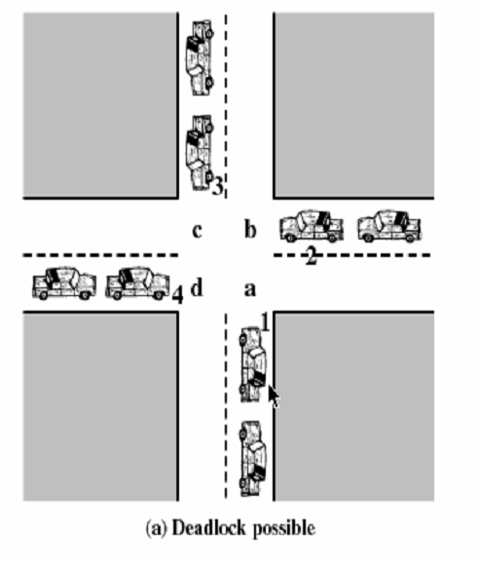
汽车以70码的速度行驶，如果没有任何的措施，接下来会发生什么？

Slide 4
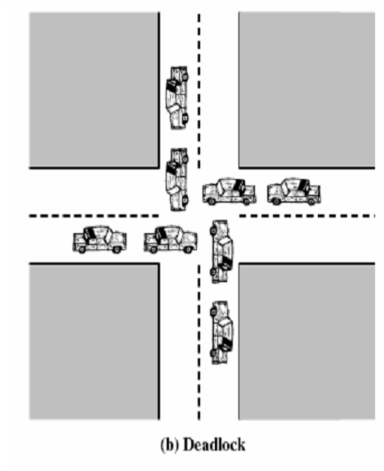
怎么办？

Slide 5
系统资源
可重用资源 (Reusable Resources)
  一次只能供一个进程安全地使用
  进程用完资源后可以释放该资源，供其他进程再次使用
  如处理器、I/O通道、主存和辅存、设备等
可消费资源(Consumable Resources)
  可以创建并且可以消费的资源
  进程消费完资源后，该资源就不存在了
  如中断、信号、消息等

Slide 6
产生死锁的原因
1.竞争资源引起死锁
在多道程序系统，多个进程共享系统的资源。对于可重用的资源，当系统把这类资源分配给某进程后，不能强行收回，只能在进程用完后自动释放。当多个进程竞争这类资源时就可能引起死锁。

Slide 7
竞争资源
例如系统只有一台打印机R₁和一台磁带机R₂，可供进程P₁和P₂共享。假如P₁已占用了打印机R₁，而P₂占用了磁带机R₂。此时若P₂继续要求打印机，P₂将阻塞；P₁若又要求使用磁带机，P₁也将阻塞。于是P₁与P₂之间便形成了僵局，而两个进程都在等待对方释放出自己所需要的资源，但它们又都因不能获得所需的资源而不能继续推进，从而也不能释放出自己占有的资源，以致进入死锁状态。

Slide 8
资源分配图
可用资源分配图表示系统状态。资源分配图由结点和边组成。
结点有二类，一类是进程结点，用圆圈表示；另一类是资源结点，用小方框表示一类资源，方框中的小圈表示资源数。
边也有二类，一类是分配边，它由资源结点指向进程结点，另一类是申请边，它由进程结点指向资源结点。

Slide 9
系统资源分配图示例
○ R₁
P₁
P₂
R_{2 ○}

Slide 10
产生死锁的原因
2.进程推进顺序不当引起死锁
在多道程序系统中，并发执行的进程推进序列不可预测，有些推进顺序，进程可以顺利完成，这些推进顺序是合法的；而有的推进顺序会引起进程无限期地等待永远不会发生的条件而不能向前推进，造成了死锁。

Slide 11
[例1]进程P和Q并发执行，进程P和Q程序如下：
Process P Process Q
… ….
Get A Get B
… ….
Get B Get A
… …
Release A Release B
… ….
Release B Release A

Slide 12
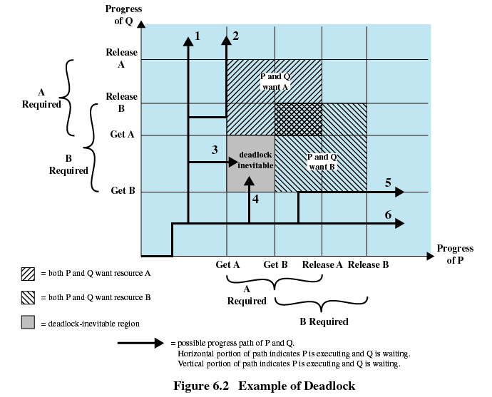
进程P和Q按路径1、2、5、6推进顺序合法，按3、4推进顺序非法

Slide 13
修改P程序，可避免死锁
Process P Process Q
… ….
Get A Get B
… ….
Release A Get A
… …
Get B Release B
… ….
Release B Release A

Slide 14
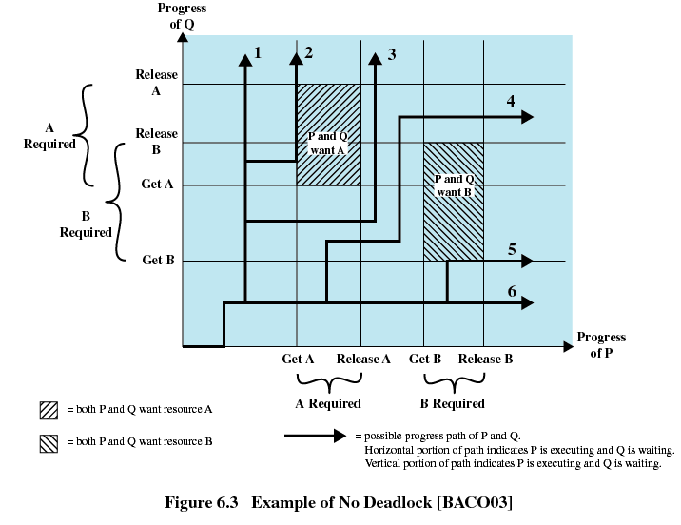

Slide 15
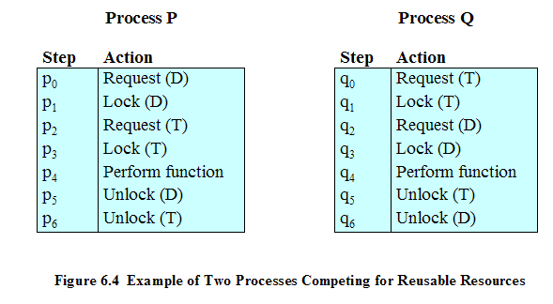
[例2]进程P、Q并发执行，竞争访问磁盘D和磁带T。假设按以下执行序列执行：p0p1q0q1p2q2
解决办法：定义资源请求的先后次序

Slide 16
[例3]进程P1、P2并发执行，请求主存空间。假设可用的主存空间初始为200KB，P1、P2按以下顺序请求：
P1
P2
. . .
. . .
Request 80 Kbytes;
Request 70 Kbytes;
. . .
. . .
Request 60 Kbytes;
Request 80 Kbytes;
解决办法：使用虚拟存储机制

Slide 17
[例4]进程P1、P2并发执行，通过信号机制进行同步。假设采用的是Receive阻塞机制（即未收到信息则该进程被阻塞）
P1
P2
. . .
. . .
Receive(P2);
Receive(P1);
. . .
. . .
Send(P2, M1);
Send(P1, M2);

Slide 18
死锁的条件
互斥 (Mutual exclusion)
  一次只有一个进程可以使用一个资源
占有且等待 (Hold-and-wait)
  当一个进程在等待分配得到其他资源时，将继续占有已分配到的资源
非剥夺 (No preemption )
  不能强行抢占进程已占有的资源
Q: 上述三个条件是不是一定会导致死锁的发生 ?

Slide 19
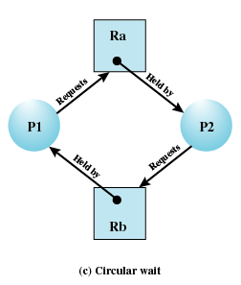
死锁的条件
循环等待 (Circular wait)
  存在一个封闭的进程-资源链，每个进程至少占有一个该链中下一个进程所需要的资源

Slide 20
死锁的三种处理办法
死锁的预防（Prevention）
  静态方法：在进程执行前采取的措施，通过设置某些限制条件，去破坏产生死锁的四个必要条件之一，防止发生死锁。
死锁的避免（Avoidance）
  动态的方法：在进程执行过程中采取的措施，不需事先采取限制措施破坏产生死锁的必要条件，而是在进程申请资源时用某种方法去防止系统进入不安全状态，从而避免发生死锁。

Slide 21
死锁的三种处理办法
死锁的检测（Detection）和解除
  这种方法预先并不采用任何限制措施，允许系统在运行过程中发生死锁，但可通过系统设置的检测机构及时检测死锁的发生（定期执行死锁检测算法），如检测到死锁，则采用撤消进程等死锁解除方法使系统恢复正常工作。

Slide 23
死锁的预防 (Deadlock Prevention)
预防死锁的方法是破坏四个产生死锁的必要条件之一。
破坏互斥条件
  互斥使用是资源本身特征所决定的。使用硬软件结合可改变资源本身特性，例如采用SPOOLing技术可将“独享” 打印机改变为“共享”的打印机。
破坏不可抢占条件
  可采用抢占式调度，但抢占式调度法主要用于处理机和存储器资源调度，它们的状态容易保存和恢复。此法对外部设备和私有数据不宜使用。

Slide 24
死锁的预防
破坏请求和保持条件
  系统可采用资源静态预先全分配方式来破坏请求保持条件。系统要求所有进程一次性地申请在整个运行过程中全部资源，若系统有足够资源满足给进程，则在运行前，一次性将其所需要的所有资源分配给该进程。这样该进程在整个运行期间，便不再提出资源要求，从而摒弃了请求条件。
  优点是简单、易于实现且很安全，但其资源利用率很低，进程也延迟运行。

Slide 25
死锁的预防
破坏循环等待条件
  有序资源使用法
该方法将所有的资源按类型进行线性排队，并赋予不同的序号。例如令输入机的序号为1，打印机序号为2，磁盘机序号为3等。
所有进程对资源的请求必须严格按资源序号递增的次序提出。这样在所形成的资源分配图中不可能再出现环路，因而摒弃了“循环等待”条件，在采用这种策略时总有一个进程占据了较高序号的资源，它继续请求的资源必然是空闲的，因而进程可以一直向前推进。
  可提高资源利用率，但在进程使用各类资源的顺序与系统规定的顺序不同时会造成资源浪费的情况。

Slide 26
有序资源使用法
R1 R2 R3 R4 R5 R6 R7
A * * *
B * * *
C * * * *
A、B、C三个进程对于资源的请求只能按照资源排列的先后次序请求

Slide 27
如果红绿灯坏了，或者没装红绿灯，怎么办？
X
X

Slide 28

小心！注意安全！
驾驶员在行驶过程中实时地判断安不安全。如果不安全就减速或停车等待，安全后再通过。

Slide 29
死锁的避免 (Deadlock Avoidance)
允许三个条件的存在，但通过动态的选择，确保永远不会到达死锁点。
允许进程动态地申请资源，系统在进行资源分配之前，先计算资源分配的安全性。若此次分配不会导致系统从安全状态向不安全状态转换，便可将资源分配给进程；否则不分配资源，进程必须阻塞等待。从而避免发生死锁。
需要知道将来的进程资源请求情况

Slide 30
资源分配拒绝
系统的安全状态是指系统的一种状态，在此状态下系统能按某种顺序（例如P₁、P₂……P_{n}）来为各个进程分配其所需资源，直至最大需求，使每个进程都可顺序地一个个地完成。这个序列（P₁、P₂…….P_{n}）称为安全序列。
若系统在某个状态下不存在一个安全序列，使所有进程能运行结束，则称系统处于不安全状态。不安全状态并不是死锁状态，而是存在死锁的可能性。
系统只有在安全状态下才满足进程对于资源的请求，否则拒绝。

Slide 31
银行家算法
最具代表的避免死锁算法是Dijkstra的银行家算法，这是由于该算法用于银行系统现金贷款的发放而得名。
某银行共有资金100万元和三个借贷客户甲、乙、丙, 他们的最大借款额分别为100, 80, 70(万元). 他们已借得的金额分别为10, 20, 50(万元). 银行还有资金多少? 各客户还需多少资金? 按目前状况, 银行可能收回全部贷款吗? 如果乙提出借10万, 可以满足吗? 如果丙提出借10万, 可以满足吗?
(假设客户获得最大借款额后就返还银行所有借款)

Slide 32
算法的数据结构
考虑一个具有n个进程和 m 种不同类型资源系统。
Resource=R=(R1,R2,…,Rm)：向量，表示系统中每种资源的总量
Available=V=(V1,V2,…,Vm)：向量，未分配给进程的每种资源的总量，即可用的资源数
Claim=C：矩阵，Cij表示进程i对资源 j的最大需求
Allocation=A：矩阵，Aij表示当前进程i已分配到的资源j的数量
Need=N：矩阵，表示每个进程尚需的各类资源数， Need[i,j]=k 表示进程i还需要j类资源k个。Need[i,j]=Claim[i,j]-Allocation[i,j]

Slide 33
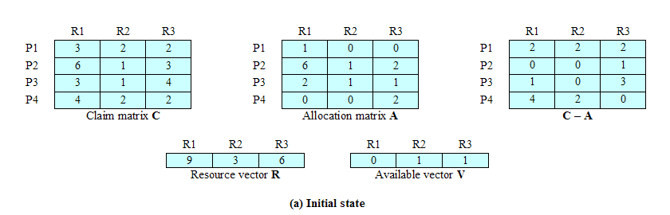
安全状态检测（1）
是否为安全状态?

Slide 34
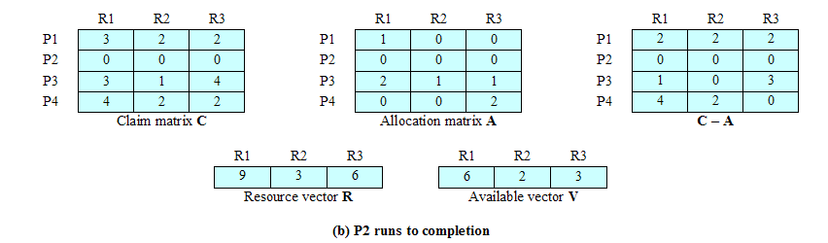
P2 运行结束，并释放所占用的资源

Slide 35
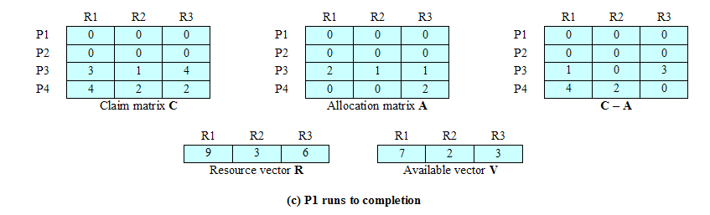
P1 运行结束，并释放所占用的资源

Slide 36
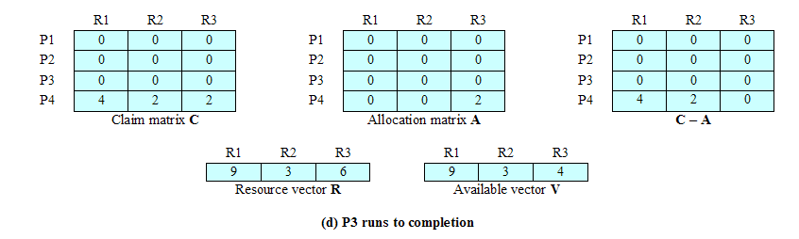
P3 运行结束，并释放所占用的资源

Slide 37
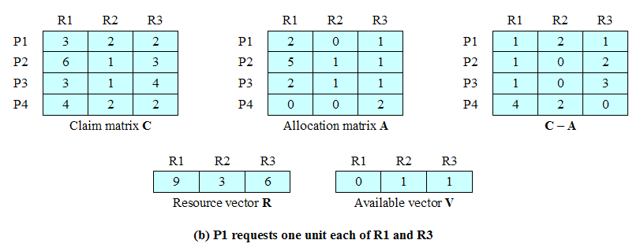
安全状态检测（2）
是否为安全状态?

Slide 38
算法思想
假设在进程并发执行时，进程i提出请求j类资源k个后，表示为Request_{i}[j]=k。系统按下述步骤进行安全检查：
1.如果alloc[i,j]+Request_{i}≤claim[i,j]_{i}则继续以下检查，否则显示需求申请超出最大需求值的错误。
2.如果Request_{i}≤Available则继续以下检查，否则显示系统无足够资源，P_{i}阻塞等待。
3.系统假设同意进程i的请求，将系统状态修改为满足请求之后的状态，然后对此状态执行安全性算法检测，判断在此次资源分配后，系统是否处于安全状态，若安全，才正式将资源分配给进程i，以完成本次分配；否则将恢复原来的资源分配状态，让进程P_{i}等待，即进程P_{i}置为阻塞状态。
因此，在图6.8b,中，P1的请求将被拒绝，P1将从运行状态转变为阻塞状态。

Slide 39
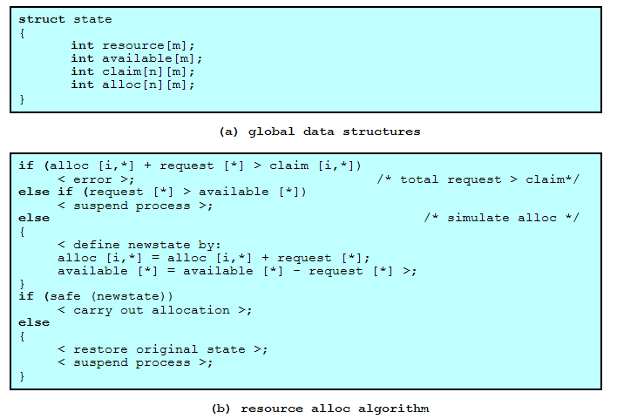
死锁避免算法

Slide 40
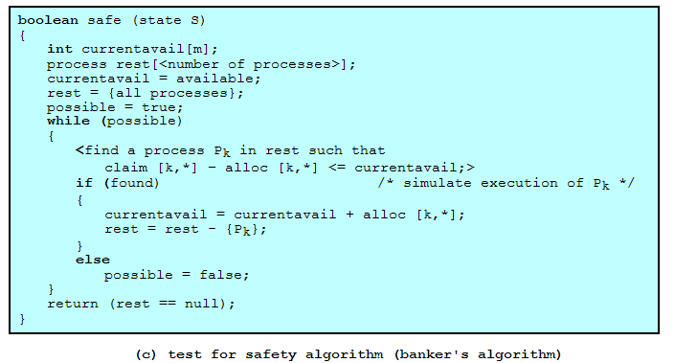

Slide 41
安全性算法思想
执行步骤如下：
A.初始化设置工作向量currentvail[m]表示系统可提供的各类资源数目，用以保护原数据结构有关值。currentvail = Available，设置完成标志向量 Finish[n]。Finish[i] = false 表示i进程尚末完成，如值为true则表示进程i已完成。
B.从进程集合n中找到一个能满足下述二个条件: Finish[i] = false和Need_{i}≤currentvail，如找到则执行步骤C，如找不到同时满足以上二条件的进程则执行步骤D。

Slide 42
C.当进程i获得资源后可顺利执行直到完成，并释放出分配给它的资源，表示如下：
currentvail=currentvail+allocation_{i} ； Finish[i]=true ；转执行步骤 B。
D.如果所有的Finish[i]＝ture，则表示系统处于安全状态，否则系统处于不安全状态。

Slide 43
死锁避免方法的限制
必须事先声明每个进程请求的最大资源数
考虑的进程必须是无关的，即进程之间不存在同步关系
分配的资源数目必须是固定的
在占有资源时，进程不能退出

Slide 44
[例1]假定系统中有五个进程{P₀、P₁、P₂、P₃、P₄}和三种类型资源{A、B、C}，每一种资源的数量分别为10、5、7。各进程的最大需求、T₀时刻资源分配情况如下 所示。
Claim Allocation Need Available
A B C A B C A B C A B C
P₀ 7 5 3 0 1 0
P₁ 3 2 2 2 0 0
P₂ 9 0 2 3 0 2
P₃ 2 2 2 2 1 1
P₄ 4 3 3 0 0 2

Slide 45
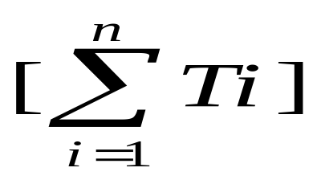
1.T₀时刻是否安全？
解：
1).已知： Allocation和Claim
要先求Need = Claim-Allocation
2).已知：总资源数和Allocation
要先求Available =总资源数 -
3).求是不是安全状态的关键就在于能否找到一个进程的执行序列，使所有的进程都能执行结束。该序列称为安全序列。

Slide 46
从表中可找出一个序列(P₁ 、 P₃、 P₄ 、 P₂ 、 P_{0）}使各进程顺序地一个个地执行完成。
claim
Allocation
Need
Work
(Available)
Work + Allocation _{i}
次序
A B C
A B C
A B C
A B C
3 3 2
A B C
P₀
7 5 3
0 1 0
7 4 3
10 5 7
5
P₁
3 2 2
2 0 0
1 2 2
5 3 2
1
P₂
9 0 2
3 0 2
6 0 0
10 4 7
4
P₃
2 2 2
2 1 1
0 1 1
7 4 3
2
P₄
4 3 3
0 0 2
4 3 1
7 4 5
3

Slide 47
T₀时刻系统是安全的。
可能有几个安全序列，只要找出一个安全序列就可以。
注意： Need_{i} =< Available 要求数组每个元素都成立
  例： 1 2 3 =< 3 3 2 不成立

Slide 48
2. P₁请求资源Request₁(1,0,2)可否允许？
Request₁(1,0,2)≤Need₁(1,2,2)，P₁请求在最大需求范围内。
Request₁(1,0,2)≤ Available(3,3,2)，可用资源可满足P₁请求需要。
试探把要求的资源分配给进程P₁并修改有关数据结构的数值：
Available = Available(3，3，2)－Request₁(1,0,2)=Available(2,3,0)；
Need₁ = Need₁(1,2,2)－Request₁(1,0,2)= Need₁(0,2,0)；
Allocation₁ =Allocation₁(2,0,0)+Request₁(1,0,2) =Allocation₁(3,0,2)；
利用安全性算法检查试探将资源分配后状态的安全性如下：

Slide 49
claim Allocation Need Available Available
(分配资源前) (释放资源后）
A B C A B C A B C A B C A B C
P₀ 7 5 3 0 1 0 7 4 3 =< 10 4 7 ⑤ 10 5 7
P₁ 3 2 2 3 0 2 0 2 0 =< 2 3 0 ① 5 3 2
P₂ 9 0 2 3 0 2 6 0 0 =< 7 4 5 ④ 10 4 7
P₃ 2 2 2 2 1 1 0 1 1 =< 5 3 2 ② 7 4 3
P₄ 4 3 3 0 0 2 4 3 1 =< 7 4 3 ③ 7 4 5
因为先分配资源给P₁进程符合按安全序列{P₁、P₃、P₄、P₂、P₀}分配资源，所以试探将资源分配给进程P₁后的状态是安全的，可将资源分配给进程P₁。

Slide 50
3.P₄请求资源Request₄(3,3,0)是否允许？
Request₄(3,3,0)≤Need₄(4,3,1)，P₄请求在最大需求范围内。
Request₄(3,3,0)≤Available(2,3,0)不成立，即可用资源暂不能满足P₄请求资源需要，P₄阻塞等待。

Slide 51
[例2] 进程 P1、P2和P3共享12个相同资源，它们对于资源的最大需求分别是：8，6，9。如果它们按以下步骤请求资源：
Steps Process Resources Request
1 P1 4
2 P2 4
3 P3 2
4 P1 1
5 P3 2
6 P2 2
………………
使用银行家算法解决：
（1）哪一步将导致不安全状态？
（2）在第六步之后，P1、P2和P3的状态分别是什么？它们所占用的资源数为多少？

Slide 52
step1, P1请求4个资源，4<=8&&4<=12，可以满足，假设分配给P1，则系统可用资源数为8，P1还需的资源数为4，显然是安全状态；
step2, P2请求4个资源，4<=6&&4<=8，可以满足，假设分配给P2，则系统可用资源数为4，P2还需的资源数为2，显然是安全状态；
step3, P3请求2个资源，2<=9&&2<=2，可以满足，假设分配给P3，则系统可用资源数为2，P3还需的资源数为7。分配之后，此时系统仍然可以沿着P2、P1、P3的序列执行，因此仍然是安全状态；
step4, P1请求1个资源，1<=4&&1<=2，可以满足，假设分配给P1，则系统可用资源数为1，P1还需的资源数为3。分配之后，此时系统所剩的资源数不能满足任何一个进程执行所需，故不存在一条安全序列，即如果进行分配，则系统将进入不安全状态，因此，第4步将导致系统变成不安全状态。采用银行家算法将避免这种分配，即将P1置为阻塞状态。

Slide 53
Step5, P3请求2个资源，2<=7&&2<=2，可以满足，假设分配给P3，则系统可用资源数为0，P3还需的资源数为5。分配之后，此时系统所剩的资源数不能满足任何一个进程执行所需，故不存在一条安全序列，即如果进行分配，则系统将进入不安全状态，采用银行家算法将避免这种分配，即将P3置为阻塞状态。
Step6, P2请求2个资源，2<=2&&2<=2，可以满足，假设分配给P2，则系统可用资源数为0，P2还需的资源数为0。这种分配符合我们先前所说的安全序列执行顺序，因此可以满足。P2处于运行状态，占用的资源数为6。
因此，在第六步之后，P1的状态为阻塞，占用资源数为4；P2状态为运行，占用资源数为6；P3的状态为阻塞，占用资源数为2

Slide 54


交警来疏通
堵车是不可避免的？怎么办？

Slide 55
死锁检测 (Deadlock Detection)
不限制资源访问或约束进程的行为
只要系统资源能满足进程的请求就立即满足
操作系统定期执行一个算法（死锁检测算法），检测当前系统是否满足了循环等待的条件，即当前系统是不是出现死锁
若出现死锁，则进行相应的恢复

Slide 56
死锁检测算法
算法主要思想：标记没有发生死锁的进程。
Allocation矩阵表示当前状态下，进程分配资源的情况 ；Available向量表示系统可用资源数。
请求矩阵Qij表示进程i请求的j资源的数量。
算法步骤如下：
标记在Allocation矩阵中全为0的进程。因为这些进程没有占用任何的资源，肯定不会造成死锁 。
初始化一个临时向量W，W= Available。
查找下标 i，使得Q_{ik}≤W_{k。}如果找不到，终止算法。
如果找到，则标记进程 i，并设置W_{k}= W_{k}+A_{ik}. 返回步骤3。
当算法结束后存在未标记的进程，则每个未标记的进程都是死锁进程，系统处于死锁状态。

Slide 57
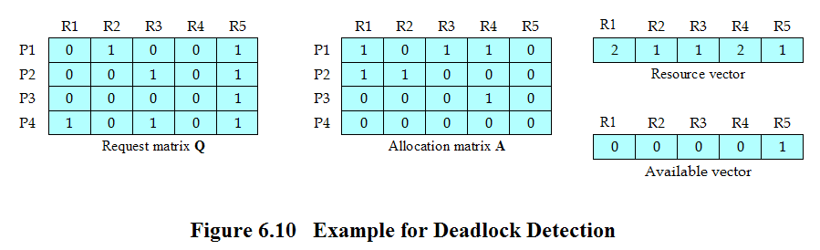
死锁检测算法示例
P1、P2进程未标记，因此该两个进程为死锁进程。

Slide 58
恢复策略
终止所有的死锁进程
恢复到之前的某个备份点（检查点），重启所有的进程
  可能会再次发生原来的死锁，假设所有的进程都按一样的顺序执行的话
依次终止死锁进程，直到不再发生死锁
依次抢占死锁进程所占有的资源，直到不再发生死锁

Slide 59
选择原则
目前为止消耗的处理器时间最少
目前为止产生的输出最少
预计剩下的时间最长
目前为止分配的资源总量最少
优先级最低

Slide 60
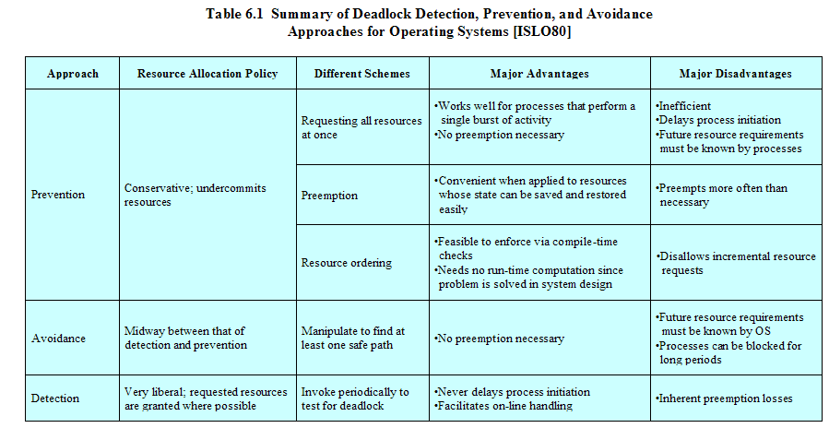
三种方法比较（P187 表6.1）

Slide 61
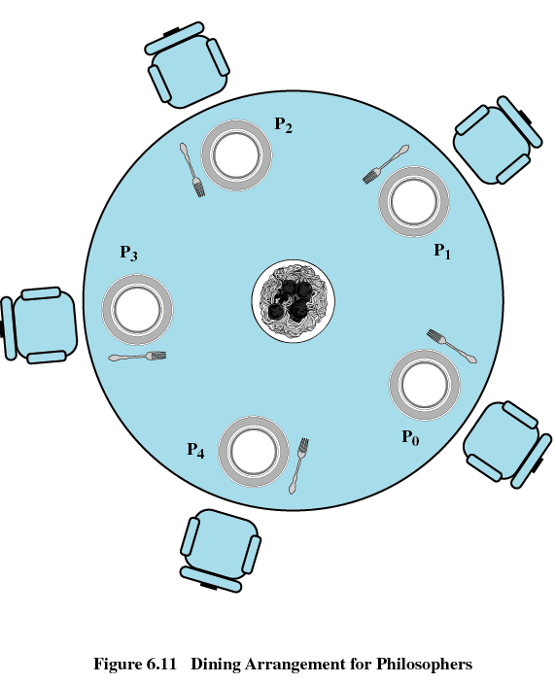
哲学家就餐问题

Slide 62
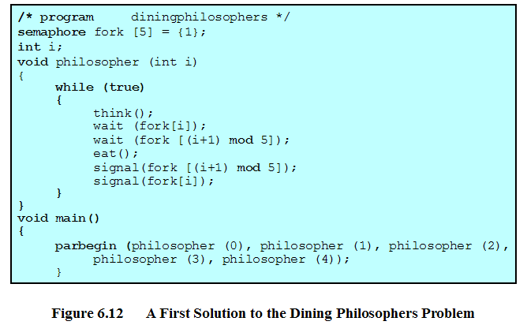
问题解决：信号量机制

Slide 63
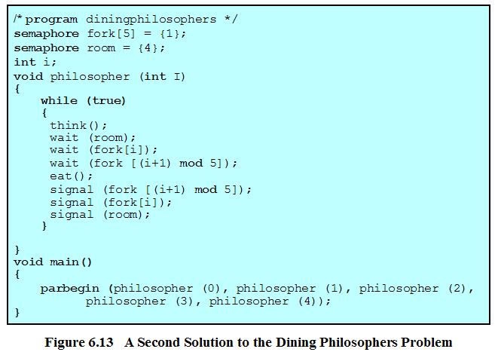
避免死锁和饥饿的正确办法

Slide 64
作业
P206 习题6.6
P207 6.11, 6.14,6.15

